Slide 1

БЮДЖЕТ ДЛЯ ГРАЖДАН
Утвержденный бюджет Калиновского сельского поселения Азовского района
на 2026год и плановый период 2027-2028 года

Slide 2

Уважаемые жители Калиновского сельского поселения!
Представляю вашему вниманию бюджет Калиновского сельского поселения Азовского района на 2026 год и плановый период 2027-2028 года в рамках проекта «Бюджет для граждан».
«Бюджет для граждан» предназначен, прежде всего, для жителей, не обладающих специальными знаниями в сфере бюджетного законодательства. Информация, представленная в данной презентации, знакомит жителей с основными характеристиками бюджета поселения и результатами его исполнения за прошедший период текущего года.
Надеемся, что представление бюджета и бюджетного процесса в понятной для жителей форме повысит уровень общественного участия граждан в бюджетном процессе Калиновского сельского поселения.
Заведующий сектором экономики
и финансов администрации
Калиновского сельского поселения Н.В. Самохина

Slide 3
Основные показатели
Бюджет Калиновского сельского поселения Азовского района на 2026 год и плановый период 2027-2028гг. рассмотрен Собранием депутатов Калиновского сельского поселения по доходам на 2026 год в сумме 19 752,8 тыс. руб., по расходам на 2026 год в сумме 19 752,8 тыс. руб. по доходам на 2027 год в сумме 18 004,8 тыс.руб. по расходам на 2027 год в сумме 18 004,8 тыс. руб. по доходам на 2028 год в сумме 19 689,9 тыс.руб. по расходам на 2028 год в сумме 19 689,9 тыс. руб. по доходам

Slide 4

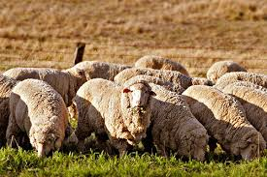


1. Налоговые доходы
Налоговые доходы бюджета Калиновского сельского поселения состоят из следующих поступлений:
налог на доходы физических лиц
налоги на совокупный доход (единый сельскохозяйственный налог)
налоги на имущество (налог на имущество физических лиц, земельный налог)
государственная пошлина за совершение нотариальных действий

Slide 5
Поступление налоговых доходов
Наименование показателя | План 2026 год руб. | План 2027 год Руб. | План 2028 год Руб.
Налоги на прибыль, доходы | 1 797 900,0 | 1 894 000,0 | 2 061 400,0
- НДФЛ | 1 797 900,0 | 1 894 000,0 | 2 061 400,0
Налоги на совокупный доход | 4 590 800,0 | 4 774 400,0 | 4 965 400,0
- ЕСХН | 4 590 800,0 | 4 774 400,0 | 4 965 400,0
Налоги на имущество | 5 662 700,00 | 5 853 300,00 | 5 981 900,00
- налог на имущество | 261 600,00 | 272 100,00 | 282 900,00
- земельный налог | 5 401 100,00 | 5 581 200,00 | 5 699 000,00
Государственная пошлина | 12 000,00 | 12 500,00 | 13 000,00
Государственная пошлина за совершение нотариальных действий | 12 000,00 | 12 500,00 | 13 000,00
ВСЕГО | 12 063 400,00 | 12 534 200,00 | 13 021 700,00

Slide 6
Распределение налоговых доходов

Slide 7

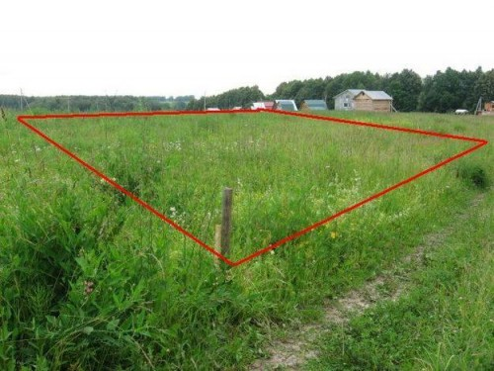

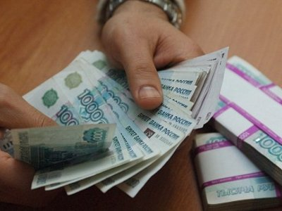
2. Неналоговые доходы
Неналоговые доходы бюджета Калиновского сельского поселения состоят из следующих поступлений:
доходы от оказания платных услуг (работ) и компенсации затрат государства
штрафы, санкции, возмещение ущерба
Инициативные платежи, зачисляемые в бюджеты сельских поселений

Slide 8
Поступление неналоговых доходов
Наименование показателя | План 2026 год руб. | План 2027 год руб. | План 2028 год руб.
Доходы от компенсации затрат государства | 0,00 | 0,00 | 0,00
Штрафы, зачисляемые в бюджет поселения | 0,00 | 0,00 | 0,00
Инициативные платежи, зачисляемые в бюджеты сельских поселений | 0,00 | 0,00 | 0,00
ВСЕГО | 0,00 | 0,00 | 0,00

Slide 9
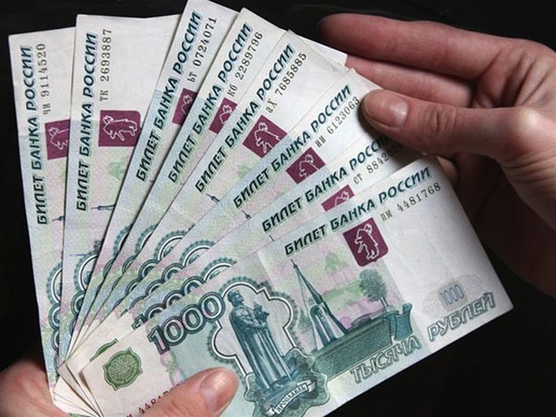


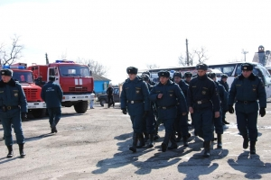
3. Безвозмездные поступления
Доходы бюджета Калиновского сельского поселения от безвозмездных поступлений состоят из следующих поступлений:
дотации на выравнивание бюджетной обеспеченности
субвенций (на осуществление первичного воинского учета, на определение перечня лиц, уполномоченных составлять протоколы об административных правонарушениях)
иных межбюджетных трансфертов (из бюджетов Ростовской области и Азовского района)

Slide 10
Доходы от безвозмездных поступлений
Наименование показателя | План 2026 руб. | План 2027 руб. | План 2028 руб.
Дотации | 5 531 500,00 | 4 852 600,00 | 5 883 300,00
Дотации на выравнивание бюджетной обеспеченности | 5 203 400,00 | 4 852 600,00 | 5 883 300,00
Дотации на поддержку мер по обеспечению сбалансированности бюджетов (культура) | 328 100,00 | 0,00 | 0,00
Субсидии бюджетам | 0,00 | 0,00 | 0,00
Субсидии бюджетам на развитие сети учреждений культурно-досугового типа | 0,00 | 0,00 | 0,00
Субвенции бюджетам муниципальных образований | 554 600,00 | 618 000,00 | 784 900,00
- на осуществление первичного воинского учета | 554 400,00 | 617 800,00 | 784 700,00
- на определение перечня должностных лиц, уполномоченных составлять протоколы об административных правонарушениях | 200,00 | 200,00 | 200,00
Иные межбюджетные трансферты | 1603300,00 | 0,0 | 0,0
ВСЕГО | 7 689 400,0 | 5 470 600,0 | 6 668 200,00

Slide 11
Распределение безвозмездных поступлений

Slide 12

4. Расходы

Slide 13
Осуществление расходов по разделам и подразделам
РзПр | Наименование показателя | План 2026 руб. | План 2027 руб. | План 2028 руб.
1 | 2 | 3 | 4 | 5
0104 | Расходы на администрацию поселения | 9 517 100,00 | 9 785 400,00 | 9 791 100,00
0106 | Обеспечение деятельности финансовых органов | 260 700,00 | 0,0 | 0,0
0107 | Обеспечение проведения выборов и референдумов | 631 600,0 | 0,0 | 0,0
0111 | Резервный фонд Главы администрации | 10 000,0 | 10 000,0 | 10 000,0
0113 | Другие общегосударственные вопросы | 258 000,0 | 630 100,00 | 1 164 500,00
0203 | Национальная оборона | 554 400,00 | 617 800,00 | 784 700,00
0310 | Национальная безопасность и правоохранительная деятельность | 136 000,0 | 156 000,0 | 306 000,0
0314 | Другие вопросы в области национальной безопасности и правоохранительной деятельности | 40 000,0 | 40 000,0 | 40 000,0

Slide 14
Осуществление расходов по разделам и подразделам(продолжение)
РзПр | Наименование показателя | План 2026 руб. | План 2027 руб. | План 2028 руб.
1 | 2 | 3 | 4 | 5
0412 | Национальная экономика (межевание) | 50 000,0 | 0,0 | 0,0
0502 | Коммунальное хозяйство | 250 000,0 | 0,0 | 0,0
0503 | Благоустройство | 4 157 000,00 | 2 999 400,00 | 3 686 500,00
0705 | Образование | 20 000,0 | 20 000,0 | 20 000,0
0801 | Культура | 3 608 000,0 | 3 486 100,0 | 3 627 100,0
1001 | Пенсионное обеспечение | 250 000,0 | 250 000,0 | 250 000,0
1101 | Физкультура и спорт | 10 000,0 | 10 000,0 | 10 000,0
Всего |  | 19 752 800,0 | 18 004 800,0 | 19 689 900,0

Slide 15
Распределение расходов по разделам и подразделам за 2026 год

Slide 16

СПАСИБО
ЗА ВНИМАНИЕ!

